Slide 1



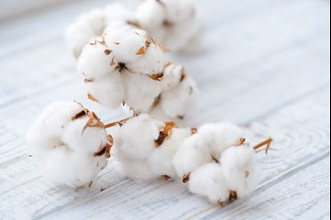

Orgaaniline puuvill
Orgaaniline puuvill on puuvill, mis on toodetud ja sertifitseeritud mahepõllumajanduse
standardite kohaselt. Selle tootmine toetab mulla, ökosüsteemide ja inimeste tervist, kasutades
kunstlike sisendite asemel looduslikke protsesse.
Orgaaniline puuvillakasvatus ei kasuta mürgiseid kemikaale ega GMOsid (geneetiliselt muundatud organisme). Selle asemel ühendab see traditsioone, innovatsiooni ja teadust, et saada kasu jagatud keskkonnast ja edendada kõigi asjaosaliste head elukvaliteeti.
Samuti ei kasutata orgaanilises protsessis sünteetilisi pestitsiide, mis vähendab mulla ja vee saastumist.
Miks valida just orgaaniline puuvill?
  Orgaanilise puuvilla kasvatamine võib vähendada niisutamiseks vajaminevat vett kuni 91 %, vähendada energiatarvet ligikaudu 62 % ja kasvuhoonegaaside emissiooni 46 % võrreldes tavapärase puuvillaga.
Allikad: Textile Exchange (2024). Materials Market Report 2024.
  Global Organic Textile Standard (GOTS) & Textile Exchange (2023). Life Cycle Assessment of Organic Cotton – Summary Findings.
  Organic Cotton Accelerator (2023). Organic vs Conventional Cotton. Retrieved from https://organiccottonaccelerator.org
  Organic Center (2023). Organic Cotton and Water: Reducing Blue Water Use by 91%. Retrieved from https://www.organic-center.org
  Organic Trade Association (2022). Environmental and Health Benefits of Organic Cotton Production. Retrieved from https://ota.com
  Koussé, J. N. D. et al. (2023). Self-reported health effects of pesticides among cotton farmers. Journal of Environmental Health, PMC10522852.
  Wikipedia (2024). Organic Cotton. Retrieved from https://en.wikipedia.org/wiki/Organic_cotton

Slide 2
Orgaaniline puuvill
  Jätkusuutlikkuse õiglane hind
Tagab investeeringu veekaitsesse, puhtasse õhku, paremasse pinnasesse ja põllumajandustootjate toimetulekusse. Mahepuuvilla hind on kallim.
  Edendab ohutut tööd ja paremat toimetulekut
Hoiab põllumehi ja nende peresid turvaliselt. Nad ei puutu mürgiste kemikaalidega
kokku põllul ega toidu ja veevarustuse kaudu.
  Mõjutab meie toidusüsteemi
Kasvatatakse orgaanilistest puuvillaseemnetest. Puuvillaseemneõli kasutatakse mitmesugustes toiduainetes nagu küpsised, laastud ja taimeõli ning seda söödetakse ka kariloomadele.
  Võimalus midagi muuta!
Hoolimine maailmast ja inimestest.
2023. aastal toodeti kogu maailmas ligikaudu 24,4 miljonit tonni puuvilla, millest suurem osa läks rõivatööstuse tarbeks. Orgaaniline puuvill moodustas sellest ligikaudu 1–3%, sõltuvalt allikast.
Valides tavalise puuvilla asemel orgaanilise, on see jõud, mis mõjutab nii kaubamärke, tootjaid kui ka põllumajandust.

Slide 3
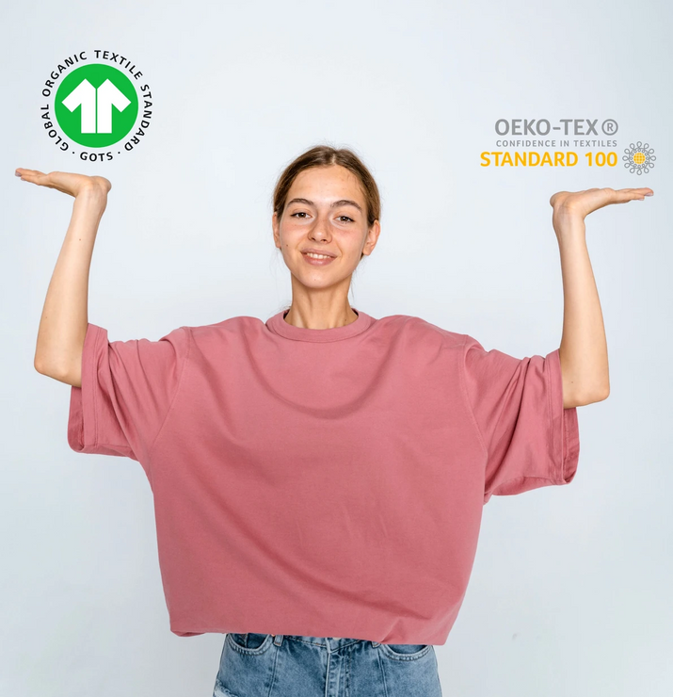

Orgaaniline puuvilla märgis
Globaalse orgaanilise tekstiili standard (GOTS) on maailma juhtiv orgaaniliste kiudude tekstiilitöötlemise standard.
Standardi eesmärk on määratleda kogu maailmas tunnustatud nõuded. Soovitakse tagada tekstiilide orgaaniline staatus alates tooraine koristamisest kuni keskkondlikult ja sotsiaalselt vastutustundliku tootmiseni. Märgistus annab lõpptarbijale usaldusväärse kinnituse.
Kangaste puhul:
* puuvill on kasvatatud mahepõllumajanduslikult (pole kasutatud pestitsiide, kasvatatakse keskkonnareostust vältides);
* tootmine on toimunud vastavalt sotsiaalsetele standarditele (ei kasutata lapstööjõudu, töötajatele makstakse õiglast palka ning pakutakse inimväärseid töötingimusi);
* tootmine toimub ilma keskkonnareostuseta. Välditakse kahjulike tootmiskemikaalide kasutamist, otsitakse võimalusi vee ja energia säästlikule tarbimisele tehases;
* tootmistehased on range kontrolli all. Kord aastas toimub sertifikaadi uuendamine ning selle eest tasumine;
* lõpptoodang ei sisalda jääke.
PRAKTIKA: milline jätkusuutlik tekstiilitootmise info
on sinu riideesemel?

Slide 4
Keskkonnamõju – lühidalt
Loodusliku vs sünteetilised kangad
🌿 Looduslikud kangad – liigid ja kasutus
  Puuvill – igapäevased rõivad, voodipesu, beebiriided
  Lina – suverõivad, köögitekstiilid
  Vill (lamba, alpaka) – kampsunid, mantlid, sokid
  Siid – pidulikud rõivad, pesu, padjapüürid
  Kanep ja bambus – T-särgid, pesu, kodutekstiil
🧪 Sünteetilised kangad – liigid ja kasutus
  Polüester – kiirmood, mantlid, spordiriided
  Nailon (polyamide) – sukkpüksid, ujumisriided
  Akrüül – kampsunid, mütsid (villane välimus, plastist sisu)
  Elastaan / Lycra – venivad riided, sport
  Segakiud (nt polüpuuvill) – lihtne hooldada, kuid raskesti ümbertöödeldav
PRAKTIKA: Kas sa tead, millest on tehtud sinu seljas olev rõivaese?

Slide 5
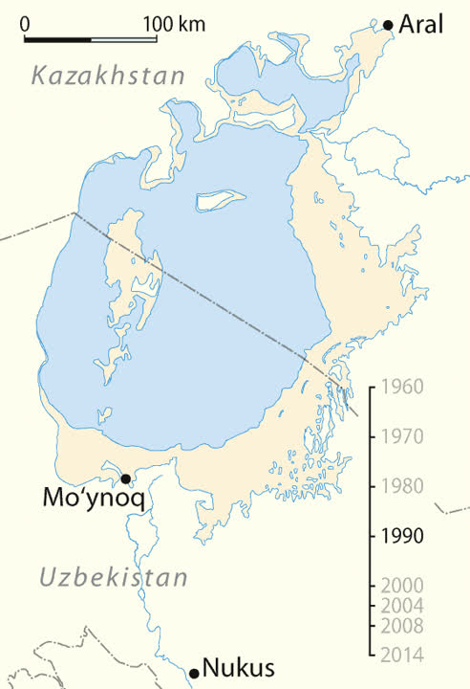
Araali meri
  Araali meri on praeguseks muutunud peaaegu täielikult kuivanud järveks, mille endisele põhjale on tekkinud uus soolakõrb nimega Aralkum.
  Araali mere kuivamine on otseselt seotud intensiivse puuvillakasvatuse ja põllumajandusliku niisutamisega, eriti Usbekistanis ja Kasahstanis.
  Suur osa Amudarja ja Sõrdarja jõgede veest suunati niisutuskanalitesse, mistõttu need jõed enam ei suuda Araali merd toita.
  Tulemuseks on olnud 90% veemahu kaotus ja järve pindala tohutu kahanemine.
  Nõukogude Liidu ajal (1950ndatest alates) nimetati Usbekistani puuvilla „valgeks kullaks”.

Slide 6
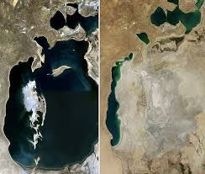
Araali meri
  Kunagi maailmas suuruselt neljas järv on nüüdseks lagunenud mitmeks väiksemaks veekoguks või täiesti kuivanud alaks.
  Araali mere pindala oli umbes 68 000 km². See on suurem kui Eesti pindala – Eesti on ~45 000 km²)
  Piirkonnas on muutunud kohalik kliima ja vähenenud elurikkus, sest vesi kadus ja kalandus kadus koos sellega.
  Araali mere hävimine on üks suuremaid ökokatastroofe tänapäeva maailma ajaloos.

Slide 7
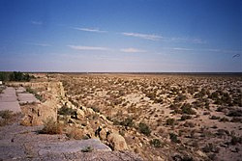
Araali meri
  Endisest Araali merest on jäänud järele liivased ja soolased alad (Aralkum), millel esineb kõrge tolmu- ja soolasisaldus, mis kahjustab tervist ja keskkonda.
  Selle laastav mõju nii kohalikule keskkonnale kui majandusele puudutab otseselt enam kui 33 miljonit Araali mere vesikonnas elavat inimest. Olukord on äärmiselt tõsine, kuid mere päästmist silmas pidades veel mitte päris lootusetu.
  Euroopa Liit on alustanud 60 miljoni euro suurust projekti, et parandada piirkonna ökoloogilist vastupanuvõimet ja taastada loodusvarasid. Araali mere päästmiseks on Euroopa Investeerimispank (EIB) koos teiste ELi institutsioonide, rahvusvaheliste finantsasutuste ja Usbekistani valitsusega välja töötanud ulatuslikud meetmed.

Slide 8
Moetööstuse süsinikujalajälg 2025. aastal
  🌍 8-10% ülemaailmsest CO₂-heidest: Moetööstus vastutab ligikaudu kuni 10% globaalsest süsinikdioksiidi heitkogusest, ületades rahvusvahelise lennunduse ja meretranspordi kombineeritud heitkogused. ​Earth.Org
  Energiatarbimine: Moetööstus tarbib rohkem energiat kui lennundus ja laevandus kokku, peamiselt pika tarneahela ja energiamahuka tootmise tõttu. ​UNFCCC
  Jäätmetekke maht: Igal aastal toodetakse umbes 100 miljardit rõivaeset, millest 92 miljonit tonni jõuab lõpuks prügimägedele. ​Heuritech
  Teksapaari tootmine = kuni 30 kg CO₂;
  T-särk = 2,1 kg CO₂, mis võrdub 10 km autosõiduga.

Slide 9
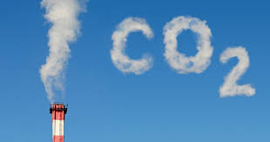
CO₂ heide ja energiakasutus tekstiilitööstuses
  - CO₂ heitmed tekivad igas tootmise etapis: kiudude kasvatamine, töötlemine, transport, tarbimine.
  - Sünteetiliste kiudude tootmine (nt polüester) tekitab 3× rohkem CO₂ kui puuvill.
  - 1 kg polüestrit = ~9–15 kg CO₂.
  - 1 kg puuvilla = ~2–5 kg CO₂.
  - Ühe teksapaari tootmine = ~20–30 kg CO₂.
  - T-särk = ~2,1 kg CO₂ – võrdub auto 10 km sõiduga.
- Villased rõivad = kõrge CO₂ + metaaniheide.
  allikas: (Ellen MacArthur Foundation, 2023. A New Textiles Economy).“

Slide 10
CO₂ heide ja energiakasutus tekstiilitööstuses
  -Lammaste metaan panustab kliimamuutusesse 28x rohkem kui CO₂. Kasuta villaseid esemeid lõpuni.
  CO₂ heide sõltub elektri päritolust (nt kivisüsi vs taastuvenergia).
  Aasias baseeruv tootmine on CO₂-intensiivsem kui Skandinaavias.
  Õhutransport rõivaste puhul suurendab heidet kordades võrreldes meretranspordiga.
  Kiirmoe brändid ei avalda oma heitearuandeid täielikult.
  Brändid nagu Patagonia ja Veja mõõdavad oma kogu tarneahela jalajälge.

Slide 11
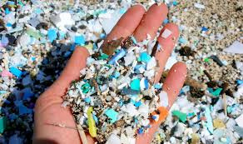
Tekstiilitööstuse keskkonnamõjud
  Mikroplastiku saaste: Sünteetiliste kiudude, nagu polüester, pesemisel eralduvad mikrokiud, mis moodustavad umbes 35% ookeanides leiduvast mikroplastikust. (Environmental Science & Technology, 2022)
  Värvimisprotsesside reostus: Tekstiilide värvimine ja viimistlemine moodustavad umbes 20% ülemaailmsest tööstuslikust reoveest.
  Iga pesuga eraldub kuni 700 000 mikrokiudu. Need satuvad veekogudesse ja toiduahelasse.
  Mikroplasti on leitud ka inimese kopsudes ja platsentas.
💡 Harjutus: Kontrolli oma siltidelt, mitu sinu seljas olevat eset sisaldab polüestrit.

Slide 12
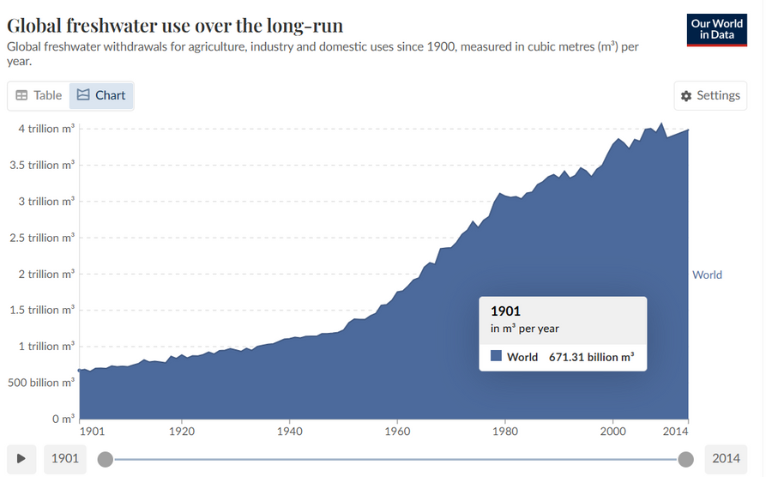
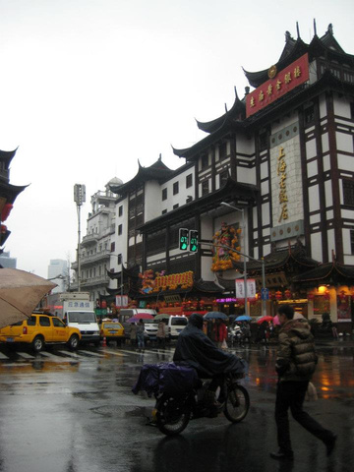
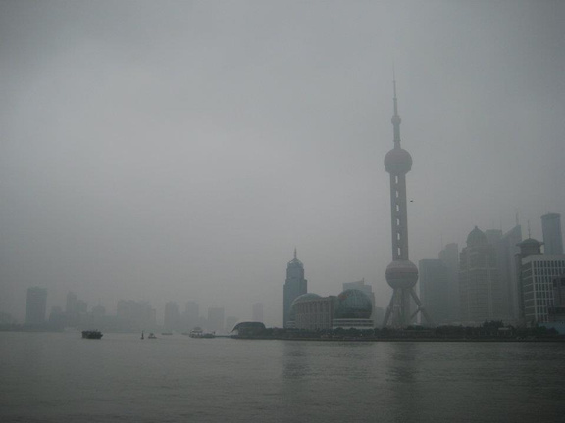
Vee kasutus tekstiilitööstuses
- Tekstiilitööstus tarbib hinnanguliselt ~79 miljardit kuupmeetrit vett aastas.
- See moodustab ~4% kogu maailma tööstuslikust veekulust.
- Suurim veekulu tekib kiudude kasvatamise ja värvimise etapis.
- 1 kg puuvilla kasvatamiseks kulub 10 000–20 000 liitrit vett.
- Tekstiilitööstus on suurim veereostuse põhjustaja pärast põllumajandust.
- Arengumaades voolab tööstusreostus otse jõgedesse nt 2012 Shanghai

Slide 13
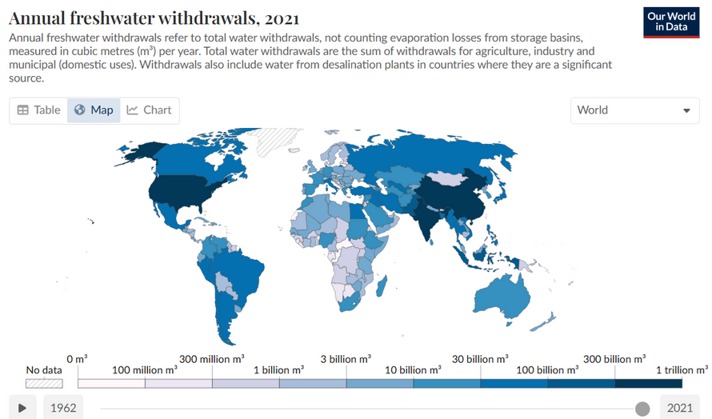
Veevarude ammendamise näited
India – rõivatööstus põhjustab veepuudust rohkem kui põllumajandus
  Suur osa India puuvillast kasvatatakse Madhya Pradeshi, Gujarati ja Maharashtra osariikides, kus sademed on ebaregulaarsed. Puuvilla kasvatamine vajab kuni 10–20 000 liitrit vett 1 kg kiudude kohta.
  Mitmes piirkonnas on põhjaveetase langenud üle 70 m, sest kastetakse intensiivselt põlde ja tekstiilivabrikud kasutavad sama vett tootmiseks.
  Näide: Tirupur (Tamil Nadu) – „T-särkide pealinn“, kus üle 700 värvimistehase on aastaid saastanud ja ammendanud põhjaveevarusid.
    2011. aastal sulges India kohus ajutiselt tuhandeid tööstusi, sest jõed olid mürgised.
    Allikad: WWF India (2023), UNEP (2022), The Guardian (2021).

Slide 14
Veevarude ammendamise näited
-Bangladesh – tekstiilitööstus konkureerib joogiveega
  Dhaka ümbruses kasutatakse iga päev hinnanguliselt 1,5 miljardit liitrit vett, et värvida ja töödelda rõivaid ekspordiks.
  Põhjaveetase langeb seal igal aastal 2–3 meetrit, mis ohustab joogiveevarusid miljonitele inimestele.
  Allikas: WaterAid (2022), World Bank (2023).
Pakistan – aastaringne veepuudus ja puuvillakeskne majandus
  Pakistan on neljas suurim puuvillatootja maailmas, kuid 90% puuvillast kasvatatakse Induse jõe piirkonnas, kus vesi on juba napp.
2023.aastal teatas valitsus, et Induse delta on „ökoloogiliselt kriitiline“, sest vesi suunatakse peamiselt niisutamiseks.
  Tootmispiirkondades nagu Punjab ja Sindh on joogivesi paljudes külades muutunud kättesaamatuks või saastunuks.
  Allikad: FAO (2023), Pakistan Water Partnership (2022).
Lääne-Türgi – karmid normid veekasutusele
  Tekstiilitööstus on üks Lääne-Türgi (nt Denizli, Izmir, Bursa) olulisemaid tööstusharusid.
  Alates 2019. aastast peavad tehased esitama veekasutuse auditi ja investeerima puhastusseadmetesse.
  Denizli piirkonnas (tuntud rätikutootmise poolest) on rakendatud süsteem, kus 40% tööstusveest ringlusse võetakse.
  Allikad: European Commission (2022). EU Textile Strategy Country Profiles; Turkish Textile Exporters Association (2023).

Slide 15
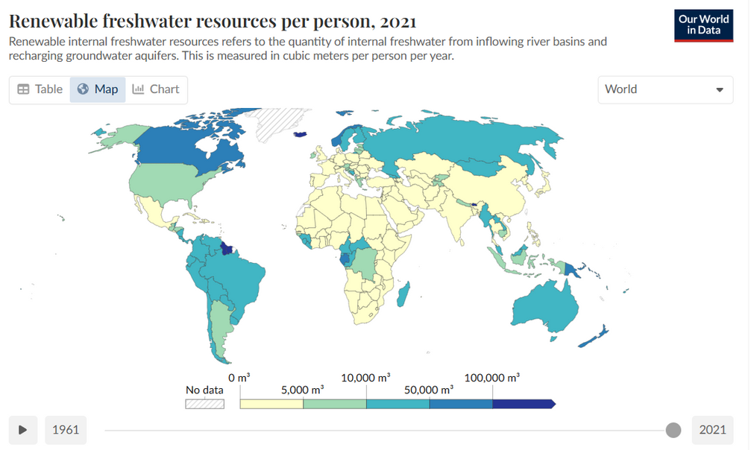
Vee kasutus tekstiilitööstuses sunnib muutuma
- Kasvav veesurve sunnib tööstust innovatsiooniks.
- Mõned brändid on hakanud avaldama oma veekasutuse aruandeid.
- GOTS-sertifikaat nõuab tõendit vee säästmisest tootmises.
- Veejalajälje mõõtmine muutub normiks (nt Levi’s).
- Säästlikud tootmismeetodid saavad riikliku toetuse (nt Hollandis).
- Euroopa Liidu direktiivid nõuavad veekasutuse vähendamist rõivatööstuses.
- Vastutustundlikud brändid viivad tootmise üle väiksema veemõjuga piirkondadesse.

Slide 16

Tarbija mõju ja valikud sh
rohepesu
  - Tarbijate surve on viinud paljud brändid vastutustundlikumate tootmisviisideni (nt H&M Conscious, Zalando pre-owned). Samas on seal palju ka rohepesu.
  Rohepesu on tarbijat eksitav turundus, kus organisatsiooni ja/või selle tooteid esitletakse keskkonnasõbralikumana kui nad tegelikkuses on.
- Toodete parandamine pikendab eluiga mitmekordselt – iga parandatud ese hoiab kokku ressursse.
- Taaskasutus (second-hand, rõivavahetus) vähendab jäätmeid ja CO₂.
- Sotsiaalmeedia trendid mõjutavad tarbimist – #slowfashion, #30wears.
  - Uuringud näitavad, et noored (Gen Z) on valmis maksma rohkem keskkonnasõbralike rõivaste eest.
Rohepesu:
  H&M Concious kollektsioon, reklaamides seda kui keskkonnasõbralikku valikut.
  Iga toode on 50% ulatuses valmistatud rohkem
  kestlikemast materjalidest.
  Näiteks orgaaniline puuvill või taastöödeldud polüester.
Kvaliteedist tagamise tõttu on taaskasutatud puuvilla vaid kuni 20% materjalist.
Allikas: D'Arcy, C. (2020). "Is H&M's 'Conscious' collecYon greenwashing in disguise?" Good On You.

Slide 17
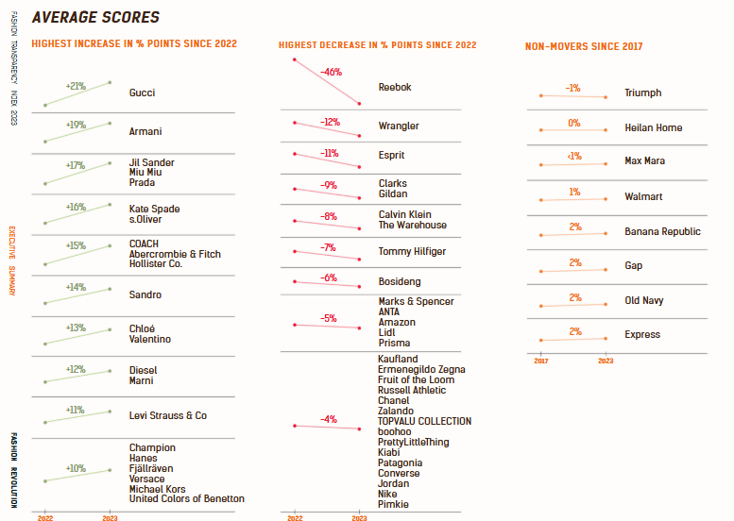
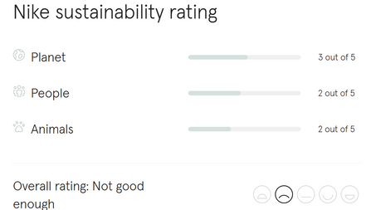
Üsaldusväärsed tööriistad ja indeksid kestlikku tootja kontrollimiseks (1)
Fashion Transparency Index
  See indeks hindab ja võrdleb, kui palju moebrändid avalikult avaldavad infot oma sotsiaalsete ja keskkonnamõjude, tootmisprotsesside ja tarnijate kohta. fashionrevolution.org+2fashionrevolution.org+2
  Kui bränd on indeksis ja suhteliselt kõrgel positsioonil, on see hea märk läbipaistvusest.
Good On You Veebiplatvorm, mis annab hinnanguid moebrändidele nende keskkonna-, inim- ja loomauuringute põhjal. https://directory.goodonyou.eco/
  Saad vaadata brändi nime kaudu, kas see on reitingus – “Good”, “It's a start” vms.
💡 Harjutus: Kui paljudel on teil seljas täna jätkusuutliku rõivatootja rõivad??

Slide 18
Üsaldusväärsed tööriistad ja indeksid kestlikku tootja kontrollimiseks (2)
Sertifikaadid ja märgised
  OEKO-TEX (nt Made in Green) – kontrollib, et riideesemed ei sisaldaks kahjulikke aineid ja tootmisprotsess vastaks keskkonna- ja töötingimuste normidele.
  GOTS, Fairtrade, Bluesign jt – kui tootja suudab esitada usaldusväärseid sertifikaate, see on tugev tõend.
  Kontrolli, kas tootja toob sertifikaadi detailid ja auditeerijad avalikult välja.
Ettevõtte avalikud aruanded & ESG-raportid
  Otsi ettevõtte veebilehel “sustainability”, “CSR (Corporate Social Responsibility)” või “ESG report” sektsioone.
  Kontrolli, kas nad esitavad mõõdikuid (näiteks CO₂ emissioonid, veekasutus, kemikaalid, jäätmed) ja võrdlusandmeid (eelmiste aastate vs uued).
  Vaata ka kolmanda osapoole audititega aruandeid.
  Regulatiivne raamistik – CSRD
  Euroopa Liidu uus raamistiku direktiiv CSRD (Corporate Sustainability Reporting Directive) koormab suuri tekstiili- ja rõivatootjaid selgema aruandlusega keskkonna- ja sotsiaalvaldkondades. carbonfact.com
  Kui tootja on EL-i suurte ettevõtete hulgas, siis ta peab hakkama vastama rangematele aruandlusnõuetele.
  Uued tööriistad & skoorid
  Glimpact Global Impact Score — hindab ettevõtte keskkonnajalajälge, integreerides mitut näitajat. esgdive.com
  Meedias, teadusartiklites ja sõltumatutes uurimustes esinevad analüüsid – et kontrollida, kas
ettevõte on saanud kriitikat või tunnustust keskkonnasõbralikkuse eest.
💡 Harjutus: Kui paljudel on teil seljas täna OEKO-TEX, GOTS vm serdiga rõivad??

Slide 19
Tekstiilitööstuse mõju inimeste tervisele
  Tekstiilitööstuse töötajad puutuvad kokku kemikaalidega nagu formaldehüüd, plii ja raskmetallid.
- Pikaajaline kokkupuude põhjustab allergiaid, nahapõletikke, hingamisteede haigusi.
- Töötingimused arengumaades ei vasta tihti tööohutusstandarditele.
- Bangladeshis on tuvastatud, et rõivatehaste töötajatel esineb kroonilisi nahahaigusi 40% ulatuses. Uuringud näitavad, et umbes 8,5% rõivatööstuse töötajatest kannatab tööga seotud allergilise kontaktdermatiidi all, eriti käte, käsivarte ja näo piirkonnas .​BioMed Central
- Paljud tehased töötavad vähese ventilatsiooniga ruumides, suurendades mürgiste ainete sissehingamist.
- Tarbijad puutuvad kokku jääkainetega rõivastes – eriti tundlikud on lapsed ja allergikud.
Euroopas kehtiv REACH-määrus piirab üle 2 000 kemikaali kasutamist rõivatööstuses.
  → Allikad: WHO, ECHA, OEKO-TEX, GOTS, REACH Regulation

Slide 20


Kemikaalidega kokkupuude
Värvimis- ja valgendamisprotsessides kasutatakse tekstiilitööstuses kuni 8 000 erinevat kemikaali, kuna puuvill on väga kahjuritundlik taim, mida ohustavad lehetäid, puuvillavastsed, lestad ja seenhaigused.
Formaldehüüdid: kasutatakse kortsumiskindluse saavutamiseks. Pikaajaline kokkupuude võib põhjustada nahaärritust, hingamisteede haigusi ja suurendada vähiriski, sealhulgas ninaneelu ja leukeemiavormide teket .​Healthline
Bangladeshis läbi viidud uuringus leiti, et 52% rõivatööstuse töötajatest kannatab hingamisprobleemide ja köha all, mis on seotud kokkupuutega tolmu ja kemikaalidega.​
Rasked metallid: värvimisprotsessides värvainete ja pigmentide koostisosadena kasutatakse sageli plii, kaadmiumi ja kroomiühendeid. Need metallid võivad koguneda organismi ja põhjustada tõsiseid terviseprobleeme, sealhulgas maksakahjustusi ja vähki .​
Sünteetilised värvained moodustavad 60–80% kõigist tekstiilivärvainetest.
Azo-värvained: Laialdaselt kasutatavad sünteetilised värvained, mis võivad laguneda aromaatseteks amiinideks, millest mõned on kantserogeensed. Need võivad põhjustada ka kontaktdermatiiti ja allergilisi reaktsioone .​Allergy Standards Ltd
Muud terviseprobleemid: Töötajatel esineb sageli ka peavalu, väsimust, lihasvalu ja unehäireid, mis on seotud töötingimuste ja kemikaalidega kokkupuutega

Slide 21
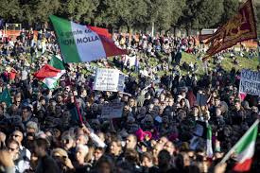
Sotsiaalne õiglus ja töötingimused tekstiilitööstuses
Tekstiilitööstus annab tööd ~70 miljonile inimesele maailmas, neist ~75% arengumaades.
Tööohutusstandardite puudumine: Arengumaades ei vasta töötingimused sageli rahvusvahelistele tööohutusstandarditele, mis suurendab töötajate terviseriske .​
- Bangladeshis, mis on üks maailma suurimaid rõivatootjaid, saab rõivatehase töötaja keskmiselt ~96 USD kuus.
- See summa on alla sealset elatusmiinimumi (~200 USD kuus).
- Töölised töötavad sageli 10–14 tundi päevas, 6–7 päeva nädalas.
- Töötingimused on sageli ohtlikud – puudub piisav ventilatsioon, puuduvad kaitseseadmed.
- 2013. aasta aprillis varises Bangladeshis kokku Rana Plaza rõivatehas, hukkus 1 134 inimest, tuhandeid said vigastada – juhtum tõi päevavalgele tööstuse julma reaalsuse.
- Ülemaailmsed brändid, nt Primark ja Mango, olid seotud Rana Plaza tootmisega.
- Pärast katastroofi loodi Bangladesh Accord, mis reguleerib hoonete ohutust ja õigusi.

Slide 22

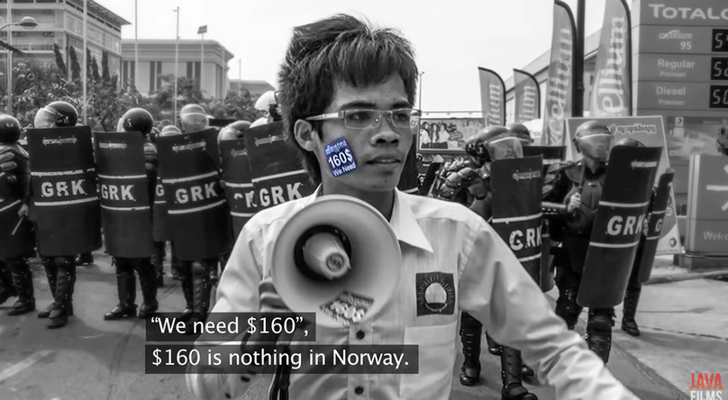
Tõsieluseriaalid ja dokumentaalid tekstiilitööstusest
  - „Sweatshop – Deadly Fashion“ (2014) – Norra tõsielusari, kus noored moesõltlased saadetakse Kambodžasse tehasesse tööle.
- Osalejad šokeeruvad, nähes 12-tunniseid tööpäevi ja elamistingimusi ilma veeta. Saade suurendas teadlikkust Põhjamaades ning käivitas kampaania vastutustundliku moe nimel. 53min https://www.youtube.com/watch?v=E2HnFr8jgCQ
  -.
  “The True Cost“ (2015) – dokumentaal, mis näitab, kuidas kiirmood mõjutab Bangladeshi ja Kambodža töölisi.Film paljastab, kuidas odav rõivatootmine põhineb inimeste ekspluateerimisel ja keskkonna saastamisel.
  Näidatakse töötajaid, kes teenivad vähem kui 2 USD päevas, töötades ohtlikes oludes.
Filmis võrreldakse rõivatööstust naftatööstusega keskkonnamõju poolest. https://truecostmovie.com/
  - „Fashion's Dirty Secrets“ (BBC, 2018) – ajakirjanik Stacey Dooley reisib maailma tekstiilitootmise piirkondadesse. 45min https://www.cbc.ca/player/play/video/1.5058703

Slide 23
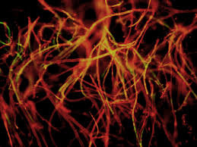
Uued materjalid: Nõges, seen ja vetikad
  Biopõhised kiud nagu mycelium, vetikatekstiil ja nõges on alternatiiviks sünteetikale.
  Väiksem vee- ja CO₂ jalajälg, sageli biolagunevad ja kasvavad jäätmetel.
  Uued materjalid: Tuleviku tekstiilitööstus liigub suunas, kus materjalid on biopõhised ja ringluspõhised. Infinna™ annab uue elu vanadele riietele, Piñatex® muudab ananassilehed jätkusuutlikuks nahaks, Mycelium loob luksusbrändidele seeneniidistikust materjale ning Tencel™ toodab puidust pehmeid ja vastupidavaid kiude, säästes vett ja energiat.
  Upmade säästab kuni 91% vett ja 87% CO₂.

Slide 24
Tekstiilijalajälg Eestis
  Tekstiilmaterjalid on üks raskemini töödeldavaid jäätmetüüpe.
  Eesti Kunstiakadeemia ja Stockholmi Keskkonnainsituudi (SEI) Tallinna keskuse koostöös valminud„Tekstiili ringlussevõtu tehnoloogiate uuring ja analüüs“ näitab, et Eesti elanikud tarbivad igal aastal elaniku kohta umbes 12,2 kilogrammi uusi rõivaid, mis teeb kokku 16 200 tonni.
  Tegelik tarbimine võib olla isegi kuni 20 protsenti suurem, kui lisada ostud välismaalt. Samas on positiivne trend, et üha enam eelistatakse kasutatud rõivaid ja kodutekstiile – neid tarbitakse umbes 3 kilogrammi ühe elaniku kohta aastas ehk 4100 tonni kokku.
  Seega tarbiti Eestis 2022. aasta andmete põhjal uusi ja kasutatud rõivaid ja kodutekstiile ligikaudu 20 300 tonni ehk 15,2 kg elaniku kohta aastas
  Tekstiilide tarbimismahust 83 protsenti jõuab olmejäätmetesse.
💡 Harjutus:Kui palju rõivaid sa ostad aastas?

Slide 25
Eesti tekstiilitööstuse soovitused tulevikus
  Eestis pole praegu tekstiilijäätmete ringlussevõtu tehnoloogilist võimekust, kuna puudub terviklik rahastusskeem, mis lubaks seda süsteemi arendada ja vajalikke investeeringuid ringlussevõtu lahendustesse teha (SEI, Erik Moora)
  Üks lahendus oleks tootjavastutuse kehtestamine rõivastele ja tekstiilidele. Me peaks Eestis hakkama valmistuma selle rakendamiseks kohe, mitte ootama selle nõude lõplikku kehtestamist Euroopa Liidus, mis võib võtta kuni paar aastat,“ ütles Moora.
  Uuringu autorid soovitavad luua ka riikliku teadus- ja arendusprogrammi, mis koondaks ettevõtteid, teadusasutusi ja teisi osalisi, kes töötaksid välja uuenduslikke ringse tekstiilisüsteemi lahendusi.
  Riiklik teadus –ja arendusrahastuse ja investeeringutoetuste olulisus, et arendada tekstiiljäätmete kogumissüsteeme, sortimisvõimekust, mehaanilist eeltöötlust ja ringlussevõttu.

Slide 26
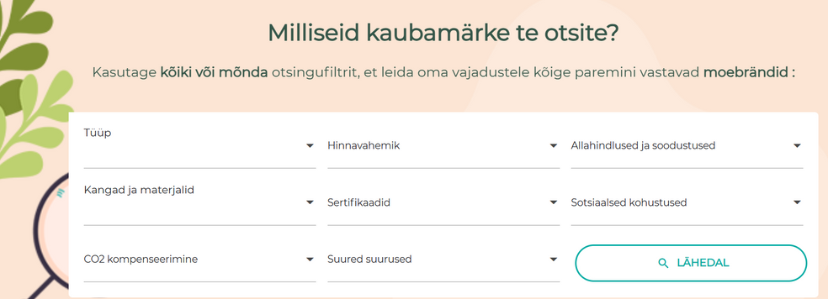
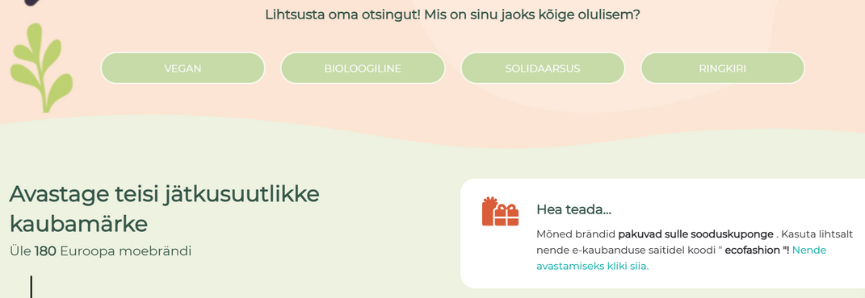
Kestlikud tekstiiliga seotud ettevõtted Eestis
  Koolitused: EKA, Tartu Ülikooli Viljandi Kultuuriakadeemia, Rahvakunsti –ja käsitööliit, Tallinna Rahvaülikool
  Töötoad: Paranduskelder (Tartus), Tallinna Ringmajanduskeskused nt (Lilleküla, Pääsküla), Disainihoov OÜ(Harjumaa), Telliskivi 69 (Kalamaja)
  Kauplused: Uuskasutuskeskus, Humana, Sõbralt Sõbrale, Samaaria jne erinevad taaskasutuspoed erinevad linnades
  Ettevõtted: Reet Aus, Stella Runnel (end Soomals), Marimo, Rosiine OÜ, Disainihoov OÜ, Paragon Sleep AS (200 tonni Up-Cycle materjale), MonEriL, KIUD, Greenful Sillamäe
  Tekstiilivahetus platformid: Facebook Marketplace, osta.ee, Yaga.ee
  Eetilised tootja kontroll oma lähiümbruses: Fair Wear Foundation https://ecofashion.vestilanatura.it/ Sooduskupongid: https://ecofashion.vestilanatura.it/esplora/?type=brands&sort=latest&sconto-per-gli-utenti-di-ecofashion=Si

Slide 27
Tarbija mõju ja valikud
  Rõivaste pesemissageduse ja -viisi muutmine aitab vähendada energiakasutust ja mikroplastiku vabanemist.
- 30°C pesemine kulutab ~40% vähem energiat kui 60°C.
- Pese ainult siis, kui vaja – T-särgi pesemata jätmine 1× säästab ~0,5 kg CO₂.
- Pikk kasutus = väärtuslikum toode: 1 kvaliteetne lemmikkampsun = 10 odavat kiirmoe toodet.
  Kui iga inimene Eestis annetaks 1 rõiva aasta jooksul, säästetaks üle 3000 tonni jäätmeid.
Kui iga Eesti elanik (umbes 1,3 miljonit inimest) annaks kord aastas ainult ühe kasutuskõlbliku rõiva taaskasutusse (nt Uuskasutuskeskusele, heategevusorganisatsioonile või sõbrale),siis ei jõuaks see ese jäätmetena prügimäele ega põletusse. Kui keskmine rõivaese kaalub umbes 0,8–1 kg, siis 1,3 miljoni inimese peale säästetaks ligikaudu 1300–3000 tonni rõivajäätmeid aastas.
- Ostes kohaliku disaini ja toodangut toetad ka ringmajandust ja väiksemat transpordimõju.
💡 Harjutus: Kontrolli oma riidesiltidelt, kui kõrge temperatuuriga peaksid oma rõivaid pesema?

Slide 28

Soovitused tekstiilitarbijatele
Soovitused tarbijatele
  Loe etikette ja eelista läbipaistvat tootmist
  Pese vähem ja madalal temperatuuril, et pikendada rõivaste eluiga ja vähendada mikroplastide eraldumist
  Pese alati uusi rõivaid enne kandmist: See aitab eemaldada osa kemikaalijääke.
  Eelista sertifitseeritud looduslikke kangaid (nt GOTS puuvill, OEKO-TEX vill).
  Vali looduslikud kiud: Eelista orgaanilist puuvilla, lina või villast valmistatud rõivaid.
  Väldi segakiude – neid on raske ümber töödelda
  Kontrolli sertifikaate: Otsi märgiseid nagu Oeko-Tex Standard 100 või GOTS, mis viitavad kemikaalide kontrollile.​Earth Day

Slide 29
Lõppsõna: Tegevus algab sinust
  Osta vähem tekstiili tooteid, kui ostad siis vali kestlikult toodetud tekstiilitoode.
  Kanna kauem oma tekstiile.
  Paranda kulunud tekstiile.
  Disaini ümber olemasolevaid tekstiilid.
  Vii oma tekstiilid uuele ringile.
  Toeta kohalikke disainereid.
  Muudame moe tähendust koos – loome uue standardi väärtustades olemasolevat tekstiili
💡 Harjutus: Kes teist on parandad või ümber disaininud tekstiile?

Slide 30
Tänan kuulamast ja kaasa mõtlemast!
Küsimuste tekkimisel võta julgesti ühendust:
kristel@loovhoov.ee
või telefon 55520583

